Slide 1
Ecología de nichos y poblaciones
Gerardo Martín

Slide 2
Ecología de poblaciones
¿Cómo afectan las interacciones y cualidades biológicas a los cambios de tamaño poblacional en el tiempo?

Slide 3
Nichos ecológicos
Conjunto de condiciones físicas que permiten el funcionamiento fisiológico de organismos para que sus poblaciones persistan

Slide 4
Ecología de poblaciones
Ecología de nichos

Slide 5
Ecología de poblaciones
Está basada en conceptos más asequibles, con un significado biológico más aterrizado
Número de individuos vs Idoneidad ambiental
Densidad poblacional vs Distancia al centroide
Fecundidad vs Estructura del nicho
Recurrir a EP es una necesidad para entender mejor los nichos ecológicos

Slide 6
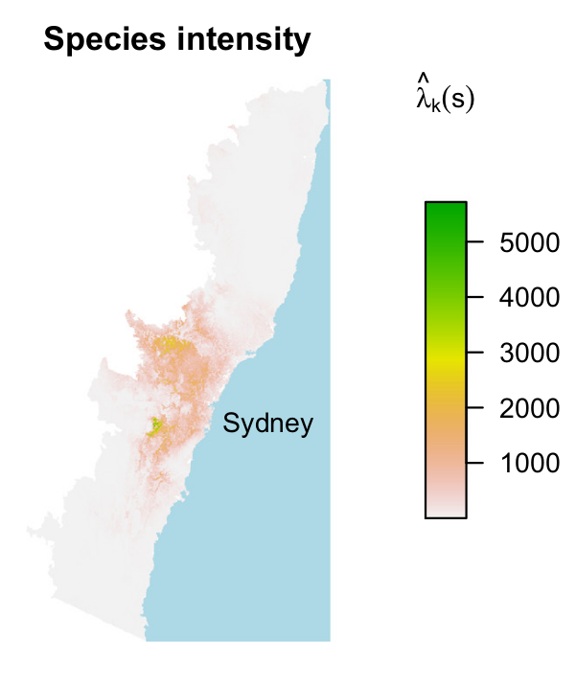
Predicciones → Valores que cambian entre pixeles
¿Qué representan esos números?
Fithian et al. 2014

Slide 7
¿Cómo se relacionan valores con atributos poblacionales?

Slide 8
El modelo poblacional más sencillo
Cambio de población N con el cambio de tiempo t
dN/dt = número total de individuos producidos por la población en una unidad de tiempo
r = Número promedio de individuos producidos por individuo por unidad de tiempo

Slide 9
Favorabilidad y parámetros poblacionales
Mayor favorabilidad → mayor potencial reproductivo

Slide 10
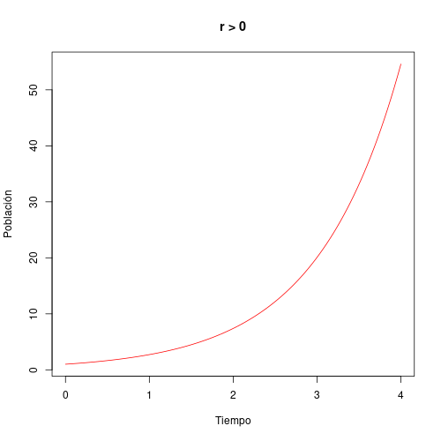
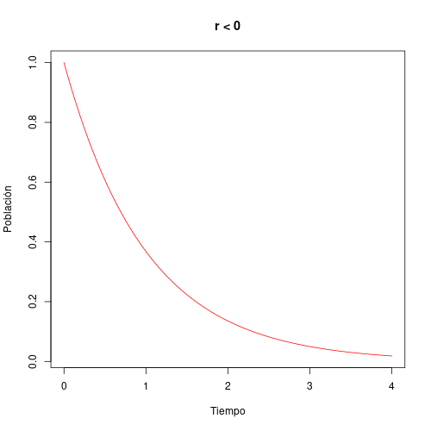
Dos scenarios posibles para r

Slide 11
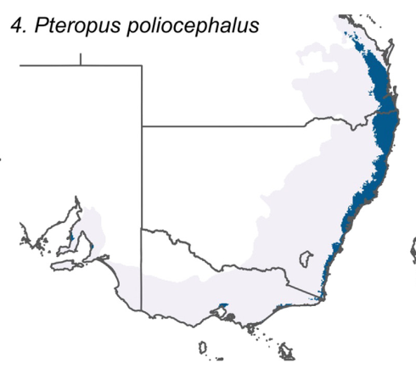
Implicaciones en EN
Martín et al. 2016

Slide 12
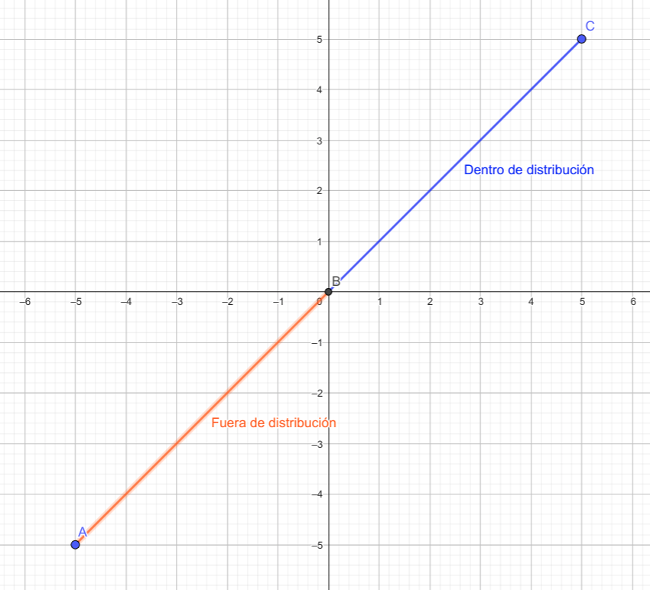
Dentro de las distribuciones r > 0
Fuera de las distribuciones r < 0
r
Favorabilidad

Slide 13
Necesitamos considerar un modelo más complejo

Slide 14
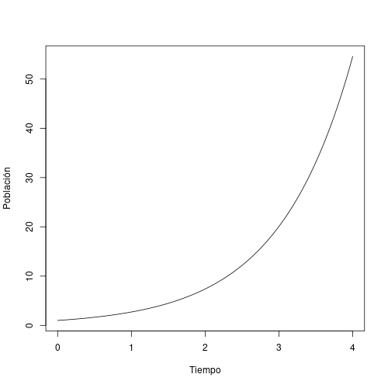
Si una población se comporta como
Las poblaciones crecerían sin límite

Slide 15
EN y límites
Nacimientos > Muertes → Población crece
Nacimientos < Muertes → Población disminuye
Nichos deben regular balance entre nacimientos y muertes, pero si n > m, ¿cómo se regulan?

Slide 16
Un segundo modelo
Crecimiento denso-dependiente
Cuando N = K, dN/dt = 0 → población permanece estable
La densidad poblacional N afecta crecimiento del bicho

Slide 17
Nicho ecológico
¿Qué aspectos poblacionales son afectados por los nichos ecológicos?

Slide 18
Características abióticas e interacciones bióticas
Nicho afecta r → velocidad de crecimiento
Nicho afecta K → tamaño máximo
Interacciones bióticas, casi exclusivamente

Slide 19
Regulación poblacional en ambos escenarios
Regulación es denso-dependiente
Efectos abióticos estimados pueden ser ambiguos, combinación de directos e indirectos.
Regulación es denso-independiente, por cambios temporales de r
¿Cambios explicados por el nicho?

Slide 20
Ejemplos de poblaciones estables con
mediante estocasticidad de r

Slide 21
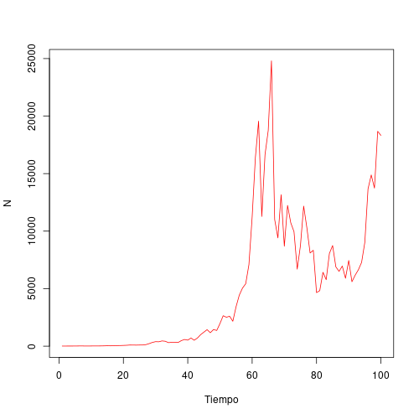
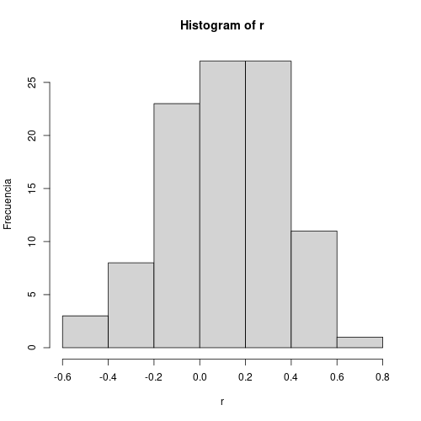
Ejemplos de cómo r limita poblaciones
Variación temporal de r
E(r) > 0 → Poblaciones tienden a ser más grandes y crecer

Slide 22
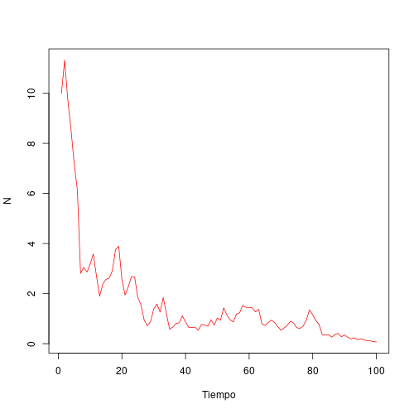
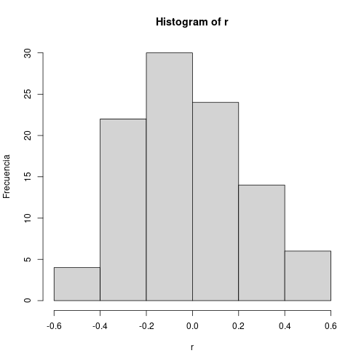
E(r) → 0, poblaciones pueden permanecer pero son más pequeñas

Slide 23
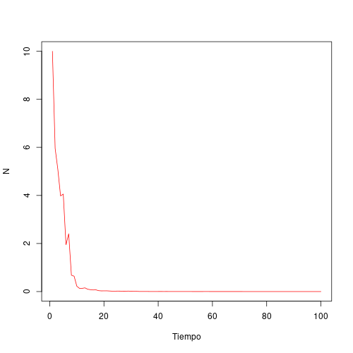
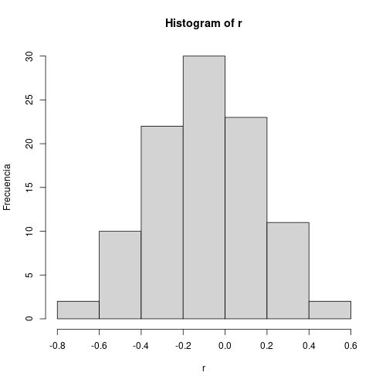
E(r) < 0, poblaciones tienden a desaparecer

Slide 24
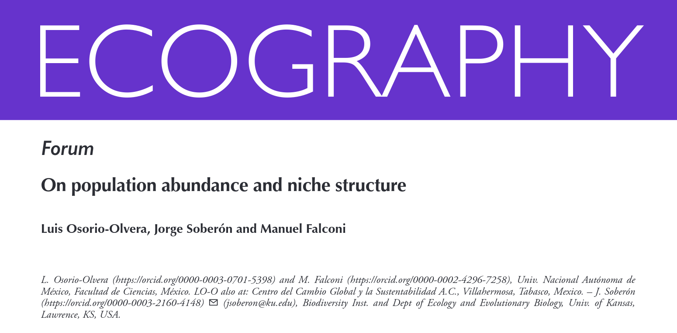
Nicho ecológico afecta únicamente r
a es constante en toda la geografía
Nichos regulan densidad sólo por medio de crecimiento

Slide 25
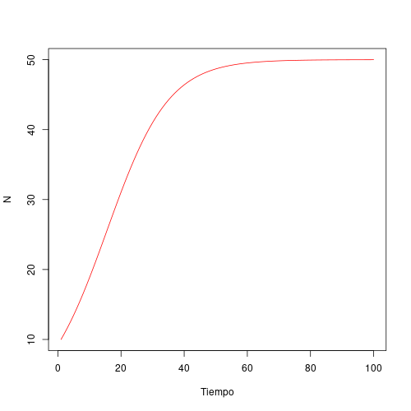
Efectos de K
Capacidad de carga, K
Si r > 0, y N > 0
  N → K
Si N > K → N→ K
K es el punto de equilibrio estable

Slide 26
¿Pueden el clima, hábitats e interacciones determinar tanto r como K?

Slide 27

Sí, es difícil separar r de K
N = K cuando n = m
Tanto r como K son afectados simultáneamente por nichos ecológicos

Slide 28
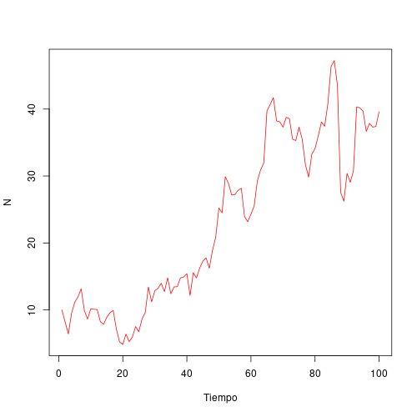
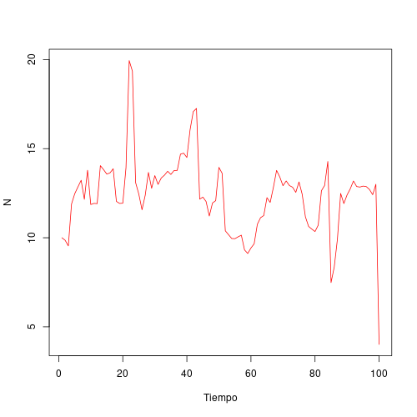
K y r representan tendencias a largo plazo.
K es el estado promedio de equilibrio
r es la capacidad promedio de alcanzar K

Slide 29
Otros procesos importantes
Efecto Allee
Migración y dispersión
Poblaciones fuente y sumidero
Interacciones

Slide 30
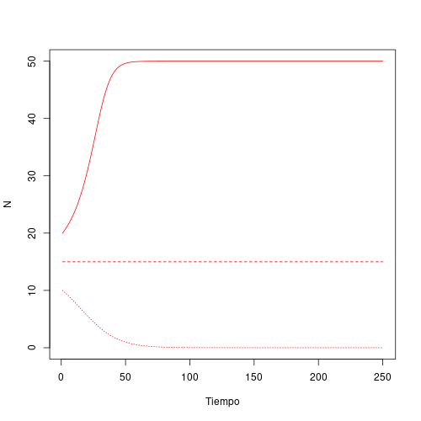
Efecto Allee
Densidad crítica
  Por debajo de ella no hay reproducción
Afecta lo que detectamos de nichos ecológicos
N = 15

Slide 31
Perturbaciones ó procesos demográficos pueden llevar a extinciones locales
Efecto Allee puede evitar detección de especie donde r y K son altos

Slide 32
Interacciones dinámicas
K = recurso consumido por N
Variación de K depende de N
Por lo tanto, hay relación dinámica
Estas relaciones se tienen que evitar

Slide 33
Procesos de movimiento
Alta favorabilidad → mayor inmi ó emigración?

Slide 34
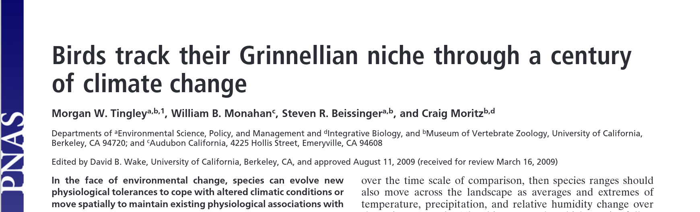
En algunos organismos, favorabilidad = inmigración

Slide 35
Aún cuando r, K y M favorecen persistencia:
Inmigración y emigración → dinámicas caóticas

Slide 36
Conclusiones
Modelamos aspectos poblacionales
Tendencias generales de los efectos del medio ambiente sobre parámetros poblacionales
  Balance entre n y m
  Factores estáticos dentro de escala temporal de estudio que influyen en límites poblacionales
Importante entender procesos poblacionales para interpretar NE
Valores generados por métodos pueden correlacionar con características poblacionales

